Slide 1
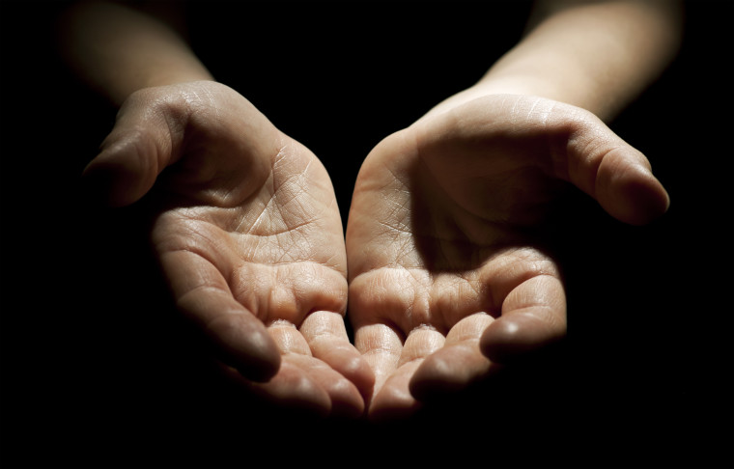
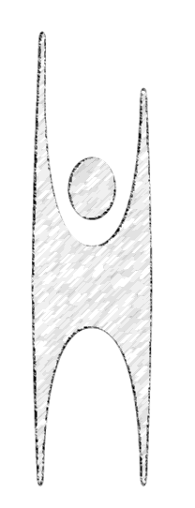
Pasaulietinis humanizmas

Slide 2
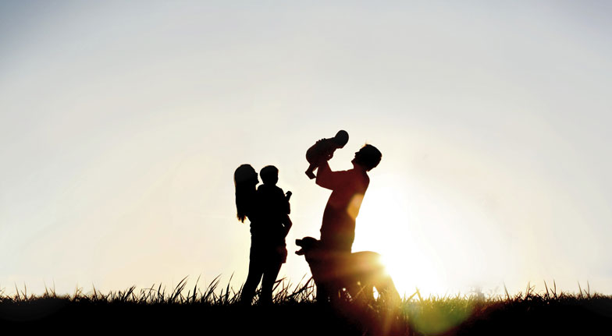

Mokymo tikslas
Po šių pamokų ciklo mokinys:
sugebės apibūdinti pasaulietinį humanizmą
sugebės paaiškinti kas yra humanistiškas požiūris į gyvenimą
sugebės apibūdinti pasaulietinio humanizmo ištakas ir paplitimą Norvegijoje ir pasaulyje
sugebės apibūdinti humanistiškas šventes, ritualus ir apeigas Norvegijoje
susipažins su meno ir muzikos kūriniais atspindinčiais pasaulietinį humanizmą

Slide 3

Žodynėlis
Norvegų kalba | Lietuvių kalba
Livssyn | pasaulėžiūra
Humanistisk | humanistiškas
Fornuft | sąmonė
Samvittighet | sąžinė
Livssynsfrihet | laisvamanis
Seremoni | ceremonija, apeiga
Konfirmasjon | konfirmacija
Vigsel | santuoka
Homofili | homofilija
Heterofili | heterofilija

Slide 4


Kas yra pasaulėžiūra?
Pasaulėžiūra - tai žmogaus požiūris į pasaulį, jo atsiradimą, žmogų supančią aplinką, gyvenimą bei žmogaus vietą jame, gyvenimo prasmę, vertybes, taisykles pomirtinį gyvenimą
Pasaulėžiūra yra tam tikra minčių visuma apie tai, kaip mes suprantame gyvenimą, kas yra gėris ir blogis, kas yra teisinga ir neteisinga.

Slide 5
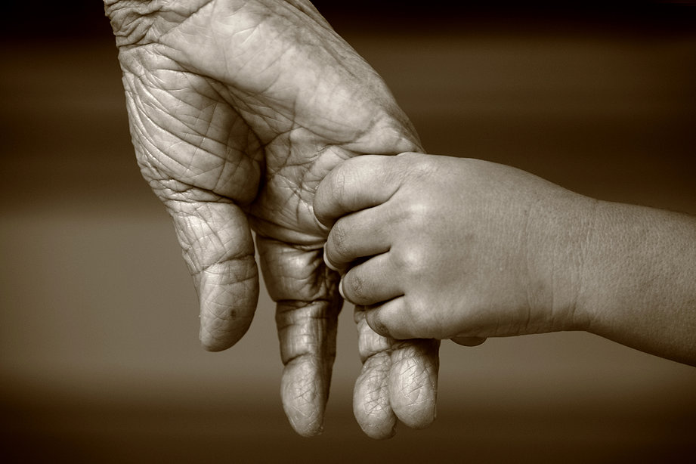
Humanistinė pasaulėžiūra
Dievas arba dievai yra religinės pasaulėžiūros centras.
Žmogus yra humanistinės pasaulėžiūros centras.
Humanistai netiki nei dievais, nei pomirtiniu gyvenimu.
Humanistai laiko žmogų didžiausia vertybe, tiki, kad žmogus yra atsakingas už savo ir kitų gyvenimą. Jis pats turi pasirūpinti, kad susikurtų gerą gyvenimą sau ir kitiems taip, kad būtų galima gyventi laimėje, laisvėje ir neskurstant. Humanistai taip pat turi pasirūpinti ir saugoti gamtą.
Kai kurie humanistai yra ateistai. Ateistas yra žmogus, kuris netiki nei į Dievą, nei į pomirtinį gyvenimą.
Kiti humanistai yra agnostikai. Agnostikas – tai žmogus, kuris abejoja Dievo egzistavimu.

Slide 6
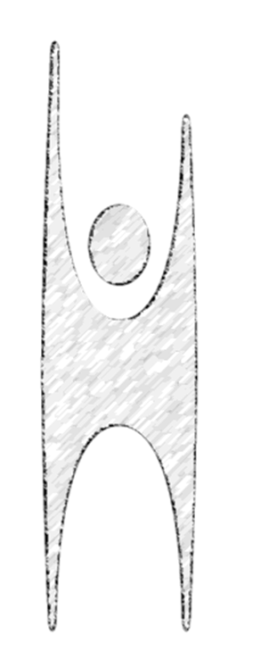
1965 metais humanistai sukūrė simbolį Laimingas žmogus (angl. Happy Human)
Šis simbolis naudojamas visame pasaulyje.
Logotipas simbolizuoja laisvą ir laimingą žmogų, kuris laiko rankas iškėlęs į viršų.
Šis logotipas taip pat gali simbolizuoti raidę H, kuri reiškia pasaulį apglėbusį humanizmą.
Humanizmas reiškia žmoniškumą

Slide 7
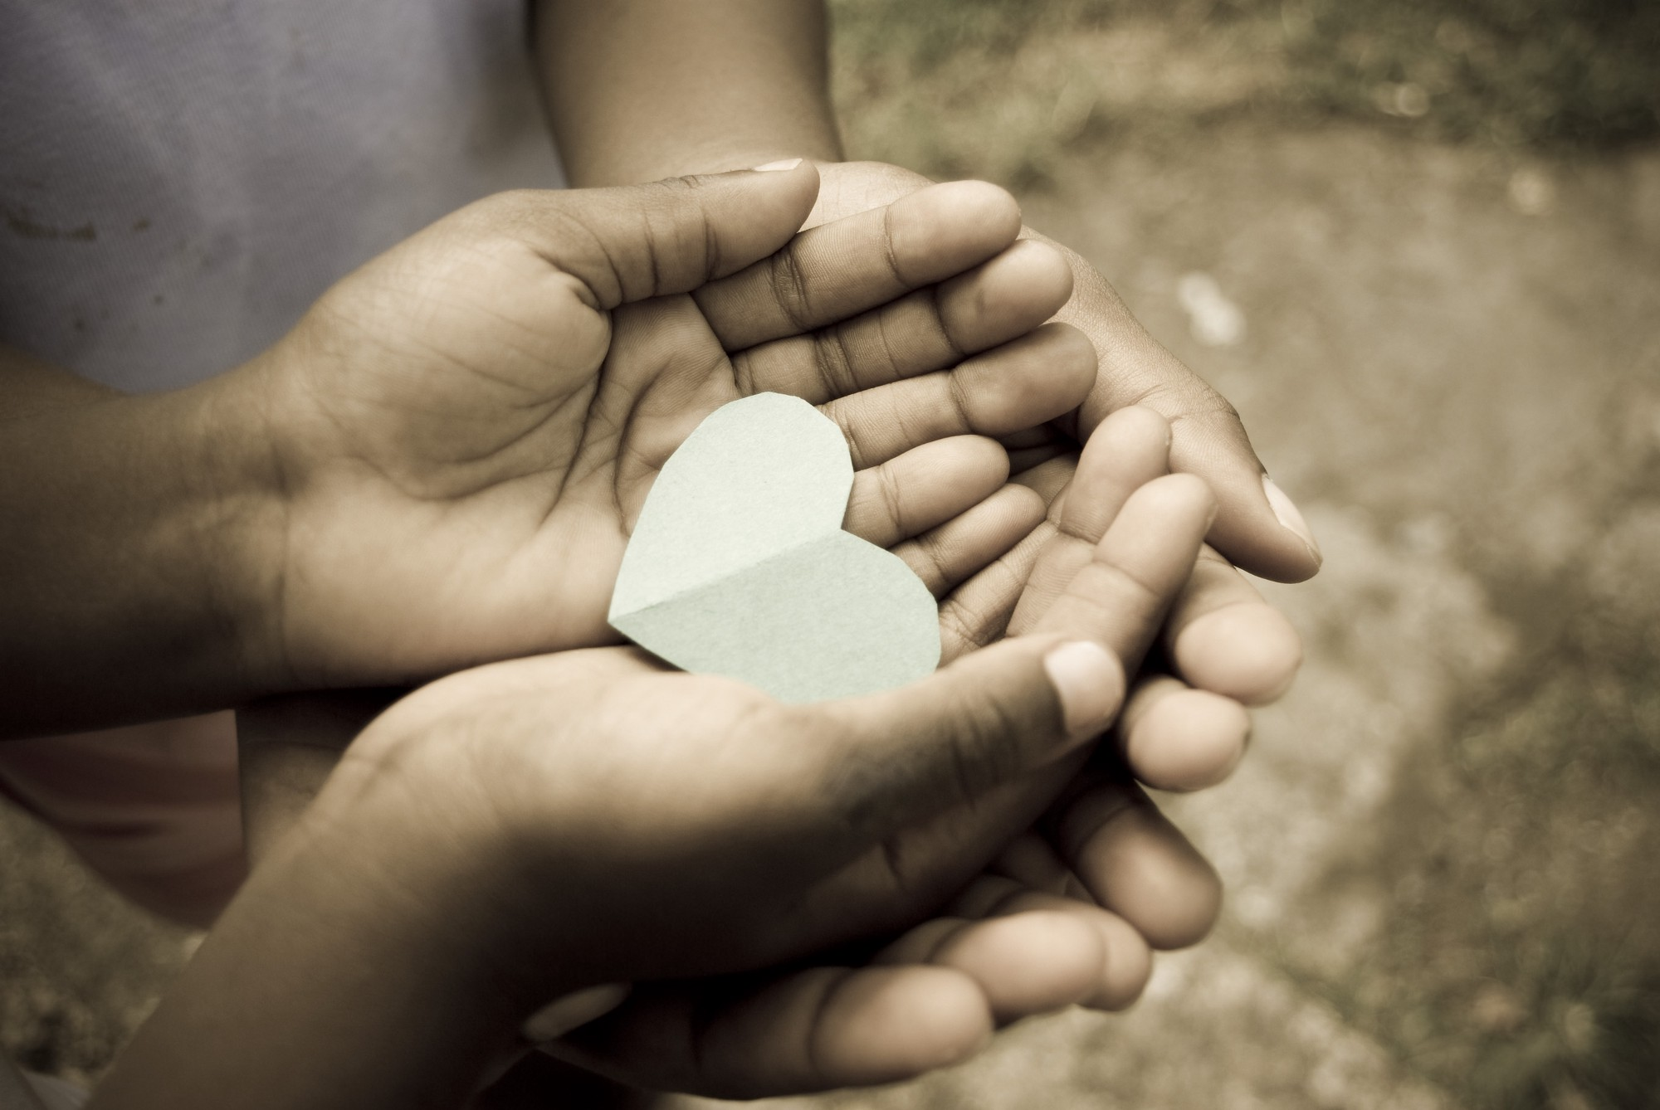

Kas yra svarbu humanistams?
Žmogus yra gamtos dalis. Mes turime gerbti bei vertinti ir žmones, ir gamtą.
„Auksinė taisyklė": Elkis su kitais žmonėmis taip, kaip norėtum, kad elgtųsi su tavimi!
Žmogus turi sąmonę, sąžinę ir jausmus. Jie padeda žmogui suprasti ir įvertinti kas yra teisinga ar neteisinga. Humanistai teigia, kad žmogui nėra būtina, kad religija arba Dievai nuspręstų ir pasakytų kas yra gerai, o kas yra blogai.

Slide 8

Tarptautinė humanizmo ir etikos sąjunga (IHEU)
1952m. Amsterdame buvo įkurta Tarptautinė humanizmo ir etikos sąjunga.
Ši organizacija reprezentuoja daugiau nei 3 milijonus humanistų iš 40 šalių.
IHEU dirba vardan to, kad užtikrintų žmogaus teisių laikymasi bei orų ir gerą gyvenimą.

Slide 9

Tarptautinis humanizmas
Pagrindinis humanistų dokumentas yra „Amsterdamo deklaracija“. 7 svarbiausi deklaracijos teiginiai yra šie:
Humanizmas remiasi etika – tam tikra žmonių elgesio normų visuma.
Humanizmas yra racionalus, t.y. moksliškai pagrįstas, apgalvotas, tikslingas, besiremiantis kritiniu mąstymu.
Humanizmas yra už demokratiją ir žmonių teisių užtikrinimą.
Humanizmas yra kiekvieno žmogaus ir visos žmonijos laisvė ir atsakomybė.
Humanizmas yra alternatyva religiniam tikėjimui.
Humanizmas skatina fantaziją, kūrybiškumą ir meniškumą.
Humanizmas skatina savirealizaciją, gėrį kitiems žmonėms ir gamtai.

Slide 10
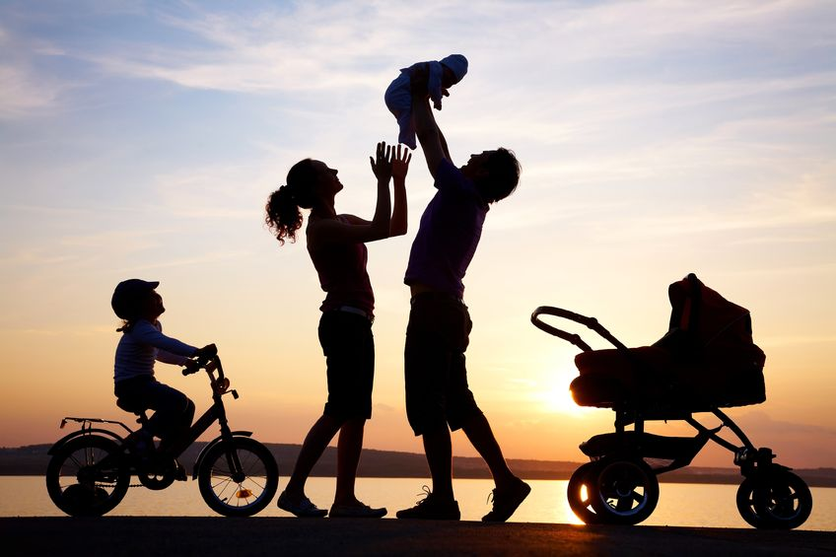

Norvegijos humanistų asociacija (HEF)
1956 m. Osle Kristiano Horno iniciatyva buvo įkurta Norvegijos humanistų asociacija.
Organizacijoje yra apie 85 000 narių.
Asociacijos tikslas vertinti žmogų, teigiama, kad visi žmonės yra gimę laisvi, visi yra vertingi, gali galvoti ir priimti protingus sprendimus.
Norvegijos humanistų asociacija remiasi tarptautine žmogaus teisių deklaracija.
Asociacija kovoja už tai, kad
- Visi galėtų laisvai rinktis bet kurią pasaulėžiūrą
- Su netikinčiais žmonėmis būtų elgiamasi vienodai kaip su tikinčiaisiais
- Homoseksualai ir heteroseksualai turėtų tas pačias teises

Slide 11
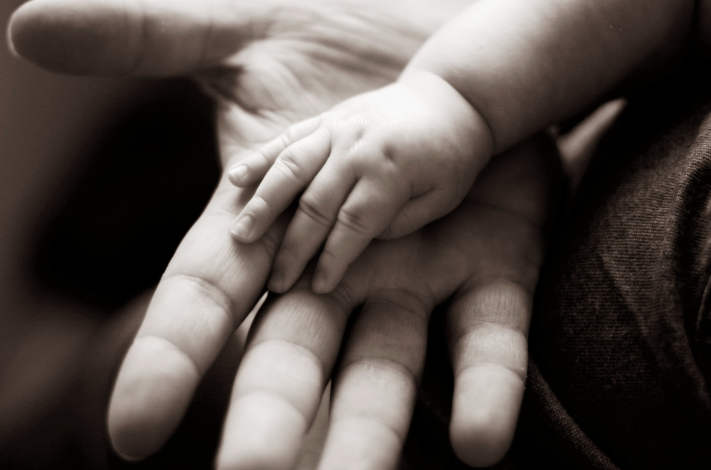
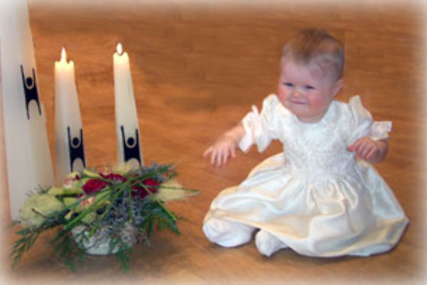
Humanistiškos šventės ir apeigos
Norvegijos humanistų asociacija (HEF) rengia nereligines žmogaus gyvenimo šventes. Jos švenčiamos įvairiose viešosiose vietose tokiose, kaip merija, kultūros ar miesto bendruomenės namai.
Vardo suteikimo ceremonija. Jos metu gimusiam vaikui suteikiamas vardas ir švenčiamas įgytas identitetas.

Slide 12
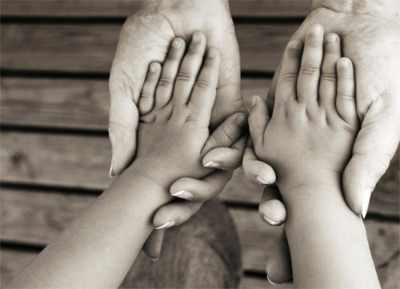

Humanistiškos šventės ir apeigos
Humanistiška konfirmacija yra paskaitų ciklas apie etiką ir pasaulėžiūrą. Mokymai baigiami gražia švente.
Visi jaunuoliai, kurie tik nori, gali pasirinkti humanistišką konfirmaciją.

Slide 13

Humanistiškos šventės ir apeigos
Humanistinė santuoka - tai graži ceremonija, kai du žmonės nusprendžia gyventi kartu ir sujungia savo gyvenimus.
Humanistinę santuoką gali įregistruoti ir homoseksualios, ir heteroseksualios poros.
Norint sudaryti humanistinę santuoką, vienas iš sutuoktinių poros turi būti HEF narys.

Slide 14
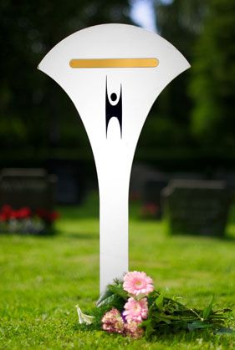
Humanistiškos šventės ir apeigos
Laidotuvių ceremonija skirta mirusiajam pagerbti.
Humanistai laidojami bendrose kapinėse todėl, kad nėra tam pritaikytų atskirų humanistinių laidojimo vietų.

Slide 15
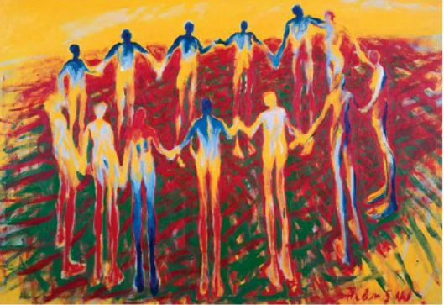
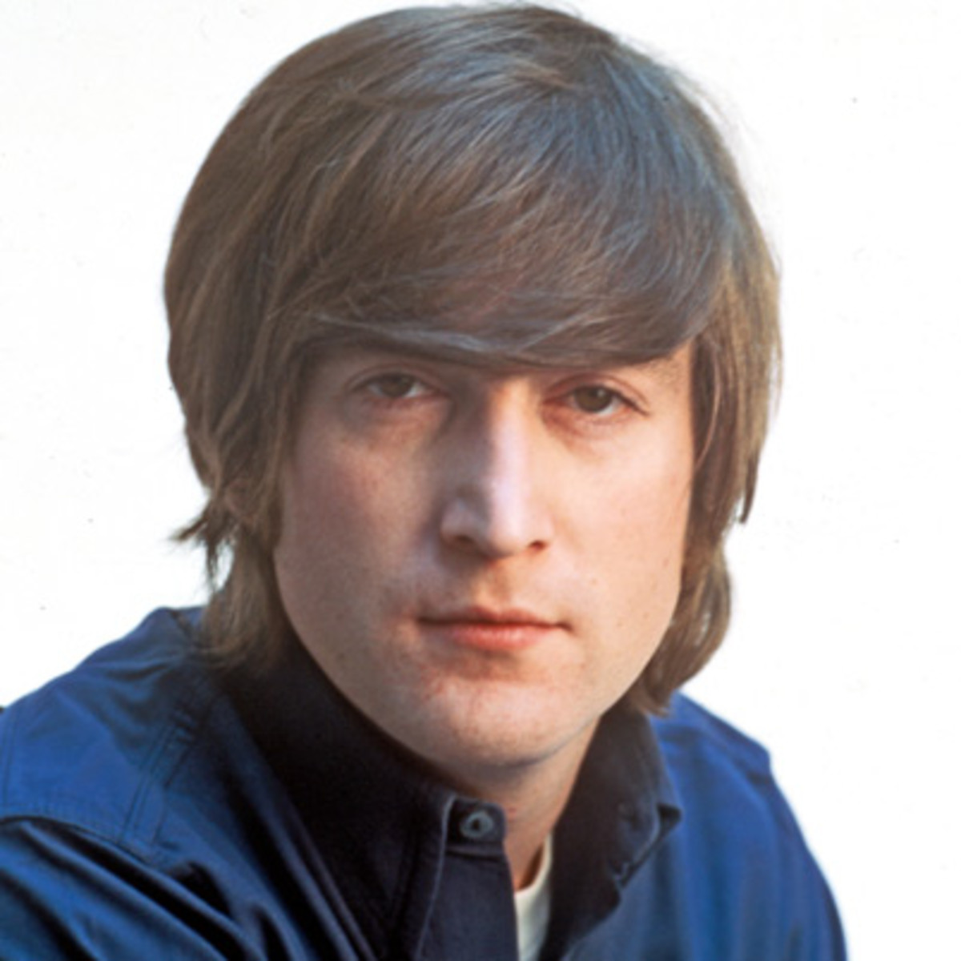
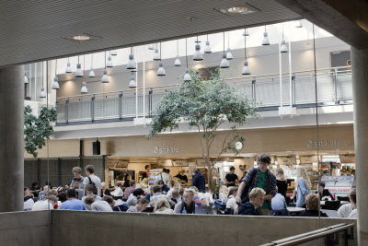
Humanizmą atspindinti muzika, menas ir architektūra
Muzika: Humanistai neturi sukūrę tik jiems būdingos muzikos krypties, bet jų muzika ir dainos pasižymi tekstais apie laisvę, toleranciją, teisingumą ir meilę
Pvz. Imagine av John Lennon
Menas: meno kūriniuose yra aukštinamos žmogiškosios vertybės ir humanistines idėjos
Architektūra: ji atspindi žmogaus ir aplinkos abipusę sąveiką. Pastatai pasižymi tuo, kad juose žmogus jaučiasi gerai, patogiai, jo poreikiai būna patenkinti.

Slide 16

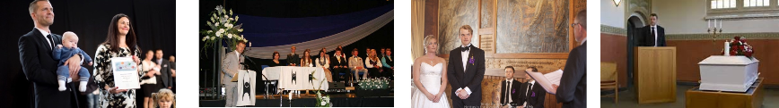
Užduotys
Kas yra svarbu humanistams?
Jie teigia...
2. Ką reiškia norvegiškos raidės HEF?
H _____________________________
E _____________________________
F _____________________________
3. Kokias humanistiškas šventes ir apeigas matai nuotraukose?

Slide 17
Temos apibendrinimas:
Parašyk savais žodžiais keletą teiginių apie humanizmą:
Pasaulietinis humanizmas
1.
2.
3.
4.
5.

